Slide 1
Набор чисел для классификации:
35
19,5
√7
√36
4,8
√11
-80
-9,4

Slide 2
Примеры:

Slide 3
Подготовка к доказательству (введение новых переменных)
Перевод на более простой язык
Доказательство
Доказать: x = yz

Slide 4
Примеры:
1
2
3

Slide 5
Подготовка к доказательству (введение новых переменных)
Перевод на более простой язык
Доказательство
Доказать:

Slide 6
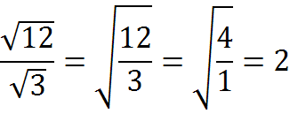
Примеры:
1
2
3

Slide 7
Подготовка к доказательству (введение новых переменных)
Перевод на более простой язык
Доказательство
Доказать: x = y

Slide 8
Примеры:
1
2
3

Slide 9
Задания для самостоятельной работы:
1-й уровень:
№№ 14.1-14.6, 14.8-14.10, (а,б)
2-й уровень:
№№ 14.7, 14.11-14.24 (а,б)
3-й уровень:
№№ 14.25-14.31, 14.35 (а,б)

Slide 10
Домашнее задание:
1-й уровень:
№№ 14.1-14.6, 14.8-14.10, (в,г)
2-й уровень:
№№ 14.7, 14.11-14.24 (в,г)
3-й уровень:
№№ 14.25-14.31, 14.35 (в,г)

